Slide 1




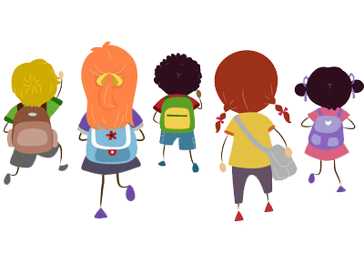
PHÒNG GIÁO DỤC VÀ ĐÀO TẠO QUẬN LONG BIÊN
TRƯỜNG TIỂU HỌC LÊ QUÝ ĐÔN
LUYỆN TỪ VÀ CÂU - LỚP 4
Thực hiện:
Nhóm giáo viên khối 4

Slide 2
ÔN BÀI CŨ
1. Dấu hai chấm dùng để làm gì?
2. Khi báo hiệu lời nói của nhân vật, dấu hai chấm được dùng phối hợp với dấu câu nào nữa?

Slide 3



LUYỆN TỪ VÀ CÂU
TỪ ĐƠN VÀ TỪ PHỨC

Slide 4

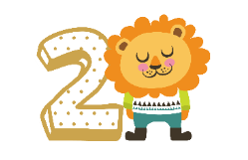
MỤC TIÊU
Hiểu thế nào là từ đơn, từ phức. Nắm được sự khác nhau giữa tiếng và từ.
Biết phân biệt từ đơn và từ phức. Biết sử dụng từ điển để giải nghĩa từ.

Slide 5
I . Nhận xét:
Câu sau có 14 từ, mỗi từ được phân cách bằng một dấu gạch chéo:
Nhờ / bạn/ giúp đỡ/, lại / có/ chí/ học hành/, nhiều / năm/ liền/, Hanh/ là / học sinh/ tiên tiến/.
* Hãy chia các từ trên thành hai loại :
- Từ chỉ gồm một tiếng (từ đơn):
- Từ gồm nhiều tiếng (từ phức):
M: nhờ
M: giúp đỡ

Slide 6
I . Nhận xét
Câu sau có 14 từ, mỗi từ được phân cách băng một dấu gạch chéo:
Nhờ / bạn/ giúp đỡ/, lại / có/ chí/ học hành/, nhiều / năm/ liền/, Hanh/ là / học sinh/ tiên tiến/.
* Hãy chia các từ trên thành hai loại :
-Từ chỉ gồm một tiếng (từ đơn ):
-Từ gồm nhiều tiếng (từ phức)
nhờ, bạn, lại, có, chí, nhiều, năm, liền, Hanh, là
giúp đỡ, học hành, học sinh, tiên tiến.
- Thế nào là từ đơn?
- Từ đơn là từ có một tiếng.
- Thế nào là từ phức?
- Từ phức là từ có từ hai tiếng trở lên.

Slide 7
Nhận xét:
1. Tiếng dùng để làm gì?
Từ đơn gồm mấy tiếng?
Từ phức gồm mấy tiếng?
2. Từ dùng để làm gì?

Slide 8

Ghi nhớ
1. Tiếng cấu tạo nên từ .Từ chỉ gồm một tiếng gọi là từ đơn. Từ gồm hai hay nhiều tiếng gọi là từ phức .
2. Từ nào cũng có nghĩa và dùng để tạo nên câu.

Slide 9
LUYỆN TẬP

Slide 10
Bài 1: Chép vào vở đoạn thơ sau và dùng dấu gạch chéo ( / ) để phân cách các từ trong hai câu thơ cuối đoạn:
Chỉ/ còn/ truyện cổ/ thiết tha/
Cho/ tôi/ nhận mặt/ ông cha/ của mình/
Ghi lại các từ đơn và từ phức trong đoạn thơ:
- Từ đơn:
- Từ phức:
Rất công bằng, rất thông minh
Vừa độ lượng lại đa tình, đa mang.
chỉ, còn, cho, tôi, rất, rất, vừa, lại
truyện cổ, thiết tha, nhận mặt, ông cha, của mình, công bằng, thông minh, độ lượng, đa tình, đa mang

Slide 11
Bài 2: Tìm trong từ điển và ghi lại :
3 từ đơn:
- 3 từ phức:

Slide 12






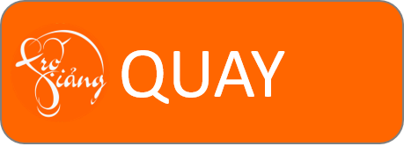
Stop
Bảo Nguyên
Khánh Ngọc
Nam Phong
Kim Ngân
Hải Nam
Tuấn Phương
Thành Nam
Cao Sơn
Trà My – Thanh Vân
Ngọc Thanh
Ngọc Minh
Phương Thảo
Vương Long
Ngọc Thủy
Minh Long
Hà Uyên
Bảo Linh
Ngọc Anh
Phương Linh
Khánh Băng
Quốc Lập
Lê Châu – Hồng Vân
Tường Lâm
Nguyễn Châu
Quang Lâm
Khánh Chi
Hải Lâm – Quỳnh Vân
Thành Đạt
Thanh Huyền
Ánh Dương
Quang Hưng
Thanh Hải
Lâm Hoàng
Thanh Hiền
Ngọc Hân
Bảo Hân

Slide 13
Bài 3: Đặt câu với một từ đơn hoặc một từ phức vừa tìm được ở bài tập 2 :
M : ( Đặt câu với từ : Đoàn kết )
- Đoàn kết là truyền thống quí báu của nhân dân ta.

Slide 14

Củng cố
- Thế nào là từ đơn? Cho ví dụ .
- Thế nào là từ phức? Cho ví dụ .
- Từ dùng để làm gì?

Slide 15
Dặn dò
- Xem lại bài học hôm nay.
- Học ghi nhớ của bài.
- Xem trước bài: Nhân hậu – Đoàn kết.

